Slide 1
근골격계질환의 작업관련성 평가를 위한 인간공학 위험요인 평가용 체크리스트 현장적용 연구 - 3차년도 연구과정 -
연구책임자: 성균관대학교 공용구

Slide 2
1차년도 연구내용
체크리스트 수정

Slide 3
요약
각 평가도구 수정(상지, 하지, 전신)
자세 별 점수 및 위험수준 영문화
영문화 및 사진 오류 수정
위험 수준 오류 수정
평가도구 점수화 방법 검증
평가도구 별 점수화 방법에 대한 타당성 검증
현장적용을 통해 각 평가도구 별 비교
평가도구 별 점수화 이상 무
평가도구 검증(2차년도 연구) 계획
평가도구 검증 방법
평가도구 비교분석 방법

Slide 4
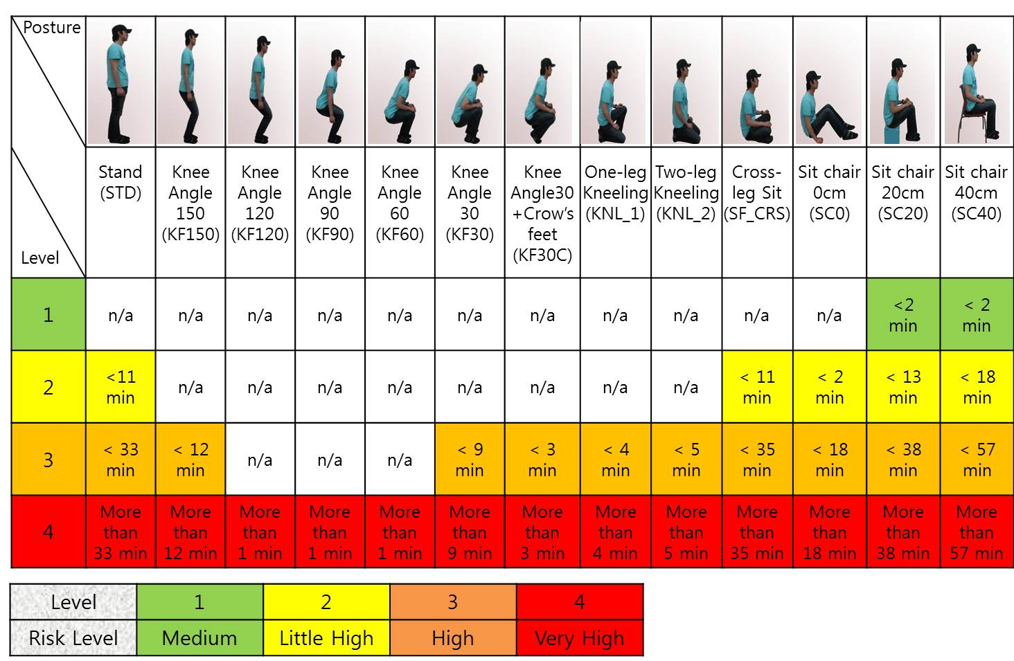
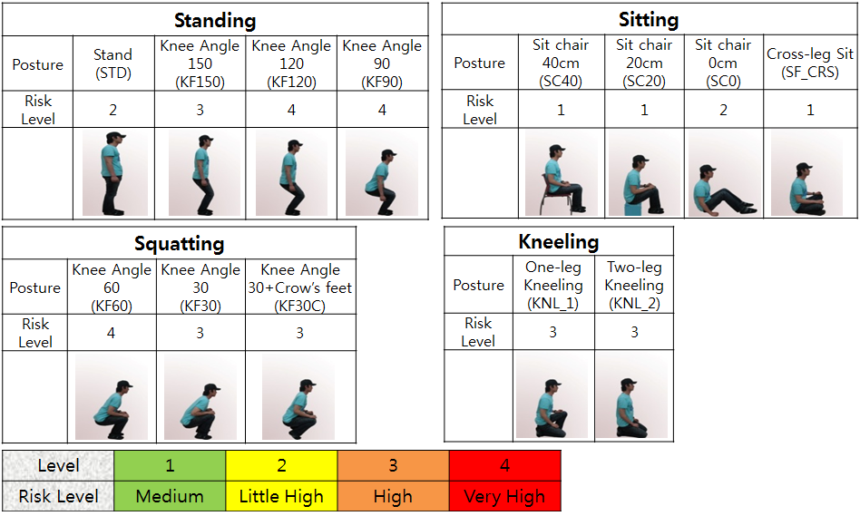
ALLA (Agricultural Lower – Limb Assessment)
Agricultural Lower-Limb Assessment(ALLA)
Posture: Duration:
Evaluation of posture → Risk Level of Posture
Evaluation of posture duration → Risk level for posture duration
< Risk Level of Posture >
< Risk Level for Posture Duration >

Slide 5
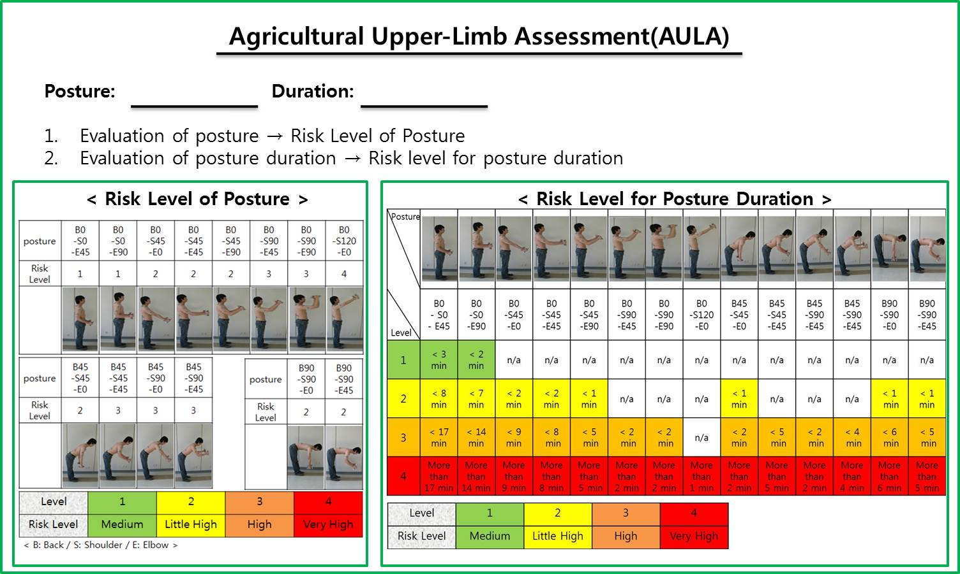
AULA (Agricultural Upper – Limb Assessment)

Slide 6
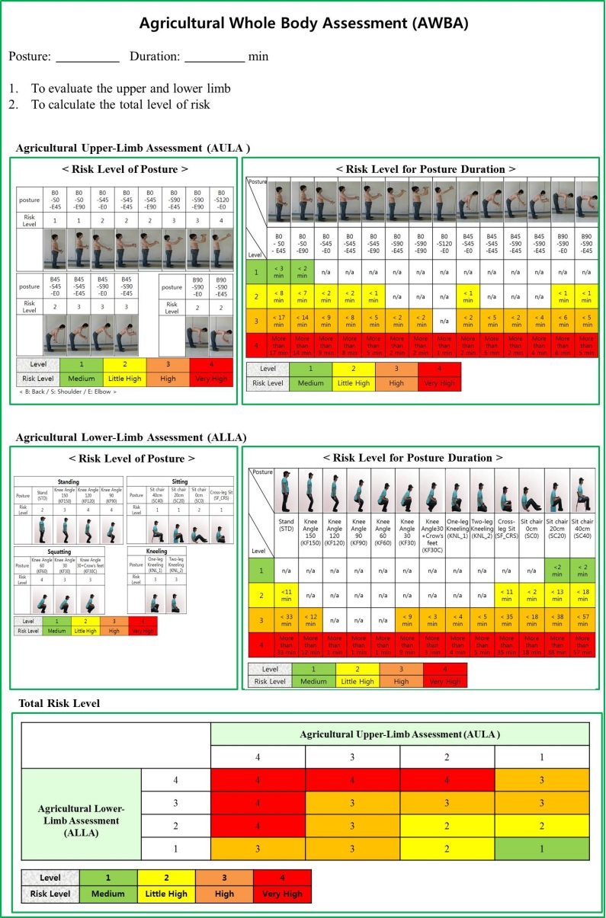
AWBA (Agricultural Whole – Body Assessment)

Slide 7
2차년도 연구내용
체크리스트 검증

Slide 8

체크리스트 평가 방법
자세선정
196개 농작업 자세 선정
자세평가
인간공학 전문가
인간공학 평가도구
• 전문가 16명
• 1 ~ 10점 척도로 평가
• 4단계위험도로 분류
• ALLA, AULA, REBA, RULA, OWAS
• 모든 평가도구 위험도 통일
(REBA action 0과1 통합)
• 상지자세는 기본 자세로 가정
ㅜ
분석
적중률, Kappa 분석, ANOVA, t - 검정

Slide 9
체크리스트 평가 결과-ALLA(1)
적중률
목적 : 전문가 평가결과와 각 평가도구 평가결과의 일치 정도 파악
 |  |  | ALLA |  |  |  | REBA |  |  |  | RULA |  |  |  | OWAS
 | Risk level 작업수 |  | 1 | 2 | 3 | 4 | 1 | 2 | 3 | 4 | 1 | 2 | 3 | 4 | 1 | 2 | 3 | 4
전문가 평가 | 1 | 15 | 15.1 | 84.9 |  |  | 100.0 |  |  |  | 100.0 |  |  |  | 98.1 | 1.9
 | 2 | 32 | 24.7 | 52.1 | 20.5 | 2.7 | 100.0 |  |  |  | 87.7 | 12.3 |  |  | 71.2 | 28.8
 | 3 | 27 | 20.0 |  | 57.1 | 22.9 | 100.0 |  |  |  | 57.1 | 42.9 |  |  | 60.0 | 40.0
 | 4 | 26 |  |  | 62.9 | 37.1 | 100.0 |  |  |  | 80.0 | 20.0 |  |  | 11.4 | 88.6

Slide 10
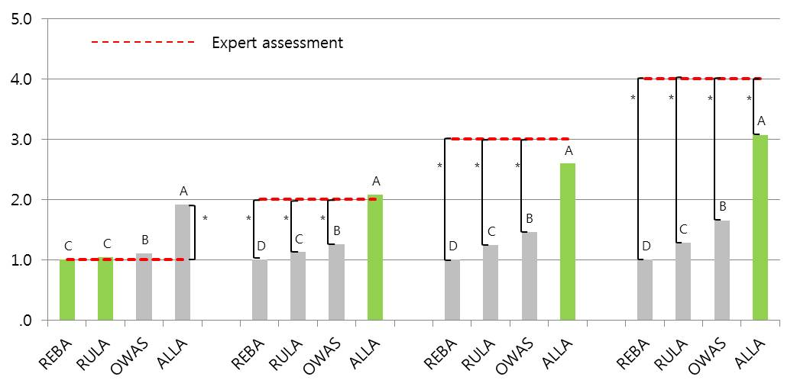
체크리스트 평가 결과-ALLA(2)
Quadratic Weighted Kappa
타 평가도구에 비해 ALLA의 결과가 전문가의 평가결과와 상당히 일치함
One-way ANOVA and T-test
위험도 1을 제외한 위험도 2,3,4 그룹에서 전문가 평가 결과를 ALLA가 가장 잘 나타냄
Checklist | ALLA | RULA | OWAS | REBA
Kappa Value | 0.803 | 0.627 | 0.501 | 0.490
Strength Of Agreement | Very Good | Good | Moderate | Moderate

Slide 11
체크리스트 평가 결과-AULA(1)
적중률
목적 : 전문가 평가결과와 각 평가도구 평가결과의 일치 정도 파악
 |  |  | AULA |  |  |  | REBA |  |  |  | RULA |  |  |  | OWAS
 | Risk level 작업수 |  | 1 | 2 | 3 | 4 | 1 | 2 | 3 | 4 | 1 | 2 | 3 | 4 | 1 | 2 | 3 | 4
전문가 평가 | 1 | 11 | 66.7 | 33.3 |  |  | 100.0 |  |  |  | 25.0 | 75.0 |  |  | 100.0
 | 2 | 44 | 33.3 | 43.1 | 23.6 |  | 80.6 | 19.4 |  |  | 9.7 | 76.4 | 13.9 |  | 62.5 | 37.5
 | 3 | 52 | 2.0 | 54.1 | 41.8 | 2.0 | 29.6 | 69.4 | 1.0 |  | 40.8 | 49.0 | 10.2 |  | 20.4 | 79.6
 | 4 | 16 |  | 42.9 | 14.3 | 42.9 |  | 100.0 |  |  |  | 7.1 | 71.4 | 21.4 | 35.7 | 64.3

Slide 12
체크리스트 평가 결과-AULA(2)
Quadratic Weighted Kappa
타 평가도구에 비해 AULA의 결과가 전문가의 평가결과와 상당히 일치함
One-way ANOVA and T-test
위험도 1을 제외한 위험도 2,3,4 그룹에서 전문가 평가 결과를 AULA가 가장 잘 나타냄
Checklist | AULA | REBA | OWAS | RULA
Kappa Value | 0.718 | 0.599 | 0.578 | 0.538
Strength Of Agreement | Good | Moderate | Moderate | Moderate
*
*
*
*
A
*
*
*
A
A
A
B
B
B
B
B
*
B
B
*
B
*
C
C
*
*
*
C
C

Slide 13
체크리스트 평가 토론
적중률
REBA
타 평가도구보다 낮게 나타남
윗팔과 몸통의 움직임에 따라 민감
전신평가도구 이지만, 상지 또는 하지 자세만 따로 측정이 불가능
RULA
목의 각도와 상박의 위치에 따라 민감
하지 평가 - 다양한 하지 자세 반영하지 못함
상지 평가 – 다양한 상지 자세를 반영할 수 있지만, 최종 위험도는 하지자세의 영향을 받음
OWAS
허리의 자세에 따라 결과에 영향을 많이 미침
하지 평가 – 상지 자세를 기본자세로 평가
상지 평가 – 하지 자세를 기본자세로 평가
평가도구 별로 초점이 맞춰진 신체부위의 변화가 크지 않다면, 자세의 변화를 인식하는데 둔감

Slide 14
체크리스트 평가 토론
Quadratic weighted Kappa
각 평가도구의 평가결과와 전문가 평가결과의 일치성 확인
타 평가도구에 비해 ALLA/AULA의 결과가 전문가의 평가결과와 상당히 일치함
One-way ANOVA and t-test
모든 전문가 평가결과 위험도 그룹에서 ALLA/AULA의 평가결과가 가장 높게 나타남
REBA가 가장 낮게 나타남
위험도 1을 제외한 위험도 2,3,4그룹에서 전문가 평가 결과를 ALLA/AULA가 가장 잘 나타냄
기존 평가도구
전세계적으로 널리 사용되고 있는 평가도구임에도 불구하고, 전문가 평가결과 일치성이 떨어짐
기존 평가도구들은 상지나 하지 자세에 대해 평가할 수 있는 항목이 있지만, 상지나 하지 자세만을 독립적으로 평가하여 결과를 도출 할 수 없음
ALLA
본 연구를 통해, 전문가의 주관적 위험도와 높은 일치성을 보임
농작업에 대한 하지 신체부위 평가도구로 사용하기 적합함
질환 예방 관리 및 작업 환경개선 효과를 손쉽게 얻을 수 있음
하지에 대한 개별적 평가는 장점이자 단점으로 작용됨
이관석 외(2007): 작업의 특성에 맞는 적절한 기법의 사용이 요구됨
→농작업에서 자주 발생하는 다양한 하지 자세 분석특성을 갖춘 ALLA/AULA가 적합함

Slide 15
3차년도 연구내용
Application 개발

Slide 16
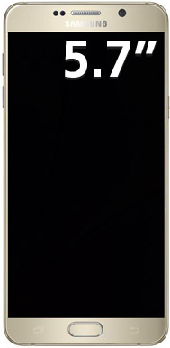

Step 1. 어플 실행 후 기본 정보 입력
정보입력
작업자
작 목
지 역
작 업
세부작업
유지시간
분석자

Slide 17
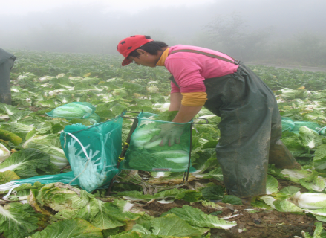
Step 2. 사진 찍기

Slide 18
Step 3. 관절 포인트 찍기
순서대로 진행
머리
어깨
팔꿈치
손목
허리
무릎
발
6. 무릎

Slide 19

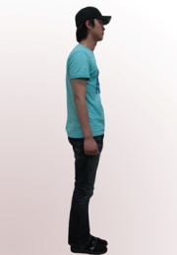
Step 4. 결과 비교
상지/하지 둘 다 Yes 일 경우 다음 step으로 넘어감
둘 중 하나라도 No 일 경우, step 3 다시 실행
상지
하지
자세 선택이 올바릅니까?
Yes
No
자세 선택이 올바릅니까?
Yes
No

Slide 20
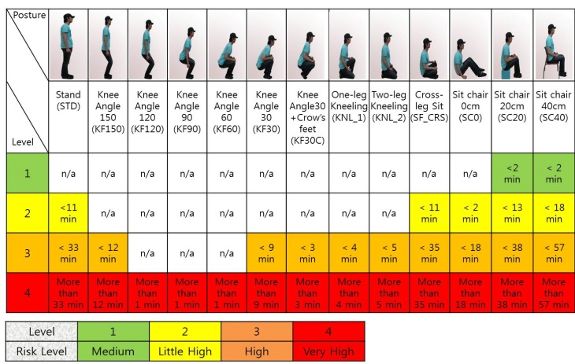
Step 5. 결과
결과 더보기: 상지, 하지
상지
하지
예방체조
예방체조

Slide 21
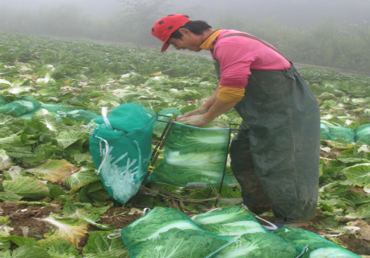
Step 6. DB 구축
분석 결과를 엑셀 파일로 다운 가능하도록
모든 분석 결과를 한번에 볼 수 있도록
 | 작업 사진 | 작업자 | 작목 | 지역 | 작업 | 세부작업 | 유지시간 | 분석자 | 분석시간 | 상지_자세 | 상지_결과 | 하지_자세 | 하지_결과 | 종합 위험도
1 |  | 홍길동 | 배추 | 강원도 회성 | 수확 | 담기 | 1분 이내 | 김대민 | 2016-03-15 0:00 | B45-S45-E0 | 2 | Stand | 2 | 2
: : : | : : : | : : : | : : : | : : : | : : : | : : : | : : : | : : : | : : : | : : : | : : : | : : : | : : : | : : :

